Slide 1
数 理 统 计
Statistics
华南农业大学理学院应用数学系
Applied Mathematic Department,
College of Sciences, SCAU

Slide 2

第五章
样本与统计量

Slide 3
引 言
随机变量及其所伴随的概率分布全面描述了随机
现象的统计性规律。
概率论的许多问题中，随机变量的概率分布通常
是已知的，或者假设是已知的，而一切计算与推理都
是在这已知是基础上得出来的。
但实际中，情况往往并非如此，一个随机现象所
服从的分布可能是完全不知道的，或者知道其分布概
型，但是其中的某些参数是未知的。

Slide 4
引 言
例如：
某公路上行驶车辆的速度服从什么分布是未知的；
电视机的使用寿命服从什么分布是未知的；
产品是否合格服从两点分布，但参数——合格率p是
未知的；
数理统计的任务则是以概率论为基础，根据试验
所得到的数据，对研究对象的客观统计规律性做出合
理的推断。

Slide 5
学习的基本内容
从第五章开始，我们学习数理统计的基础知识。数理统计的任务是以概率论为基础，根据试验所得到的数据，对研究对象的客观统计规律性作出合理的推断.数理统计所包含的内容十分丰富，本书介绍其中的参数估计、假设检验、方差分析、回归分析等内容.第五章主要介绍数理统计的一些基本术语、基本概念、重要的统计量及其分布，它们是后面各章的基础。

Slide 6
样本与统计量
总体与样本
在数理统计中，把研究对象的全体称为总体
（population)或母体，而把组成总体的每个单元
称为个体。
抽样
要了解总体的分布规律，在统计分析工作中，往往
是从总体中抽取一部分个体进行观测，这个过程称为抽
样。

Slide 7

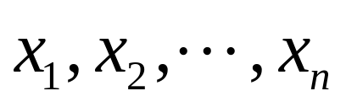
样本与统计量
子样
在抽取过程中，每抽取一个个体，就是对总体X进
行一次随机试验，每次抽取的n个个体 ，
称为总体X的一个容量为n的样本（sample）或子
样；其中样本中所包含的个体数量称为样本容量。
子样 是n个随机变量，抽取之后
的观测数据 称为样本值或子样观察值。

Slide 8
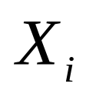
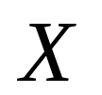
随机抽样方法的基本要求
代表性——即子样( )的每个分量 与总体
具有相同的概率分布。
独立性——即每次抽样的结果既不影响其余各次抽样的
结果，也不受其它各次抽样结果的影响。
满足上述两点要求的子样称为简单随机子样.获得简
单随机子样的抽样方法叫简单随机抽样.
从简单随机子样的含义可知，样本
是来自总体 、与总体 具有相同分布的随机变量.

Slide 9
简单随机抽样
例如：要通过随机抽样了解一批产品的次品率，
如果每次抽取一件产品观测后放回原来的总量中，则
这是一个简单随机抽样。
但实际抽样中，往往是不再放回产品，则这不是一个简单随机抽样。但当总量N很大时，可近似看成是简单
随机抽样。

Slide 10

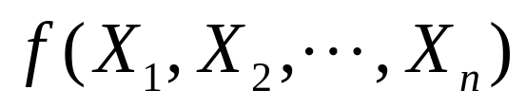
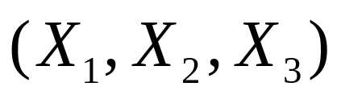
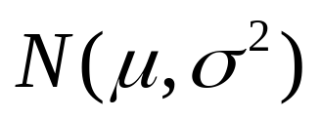


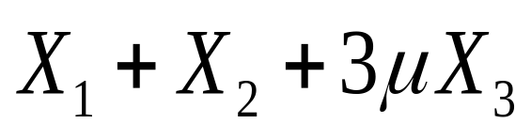
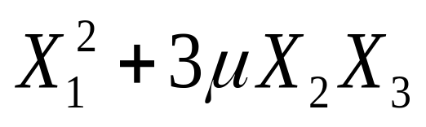
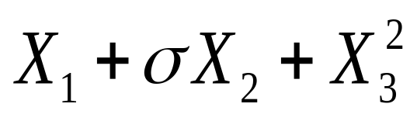
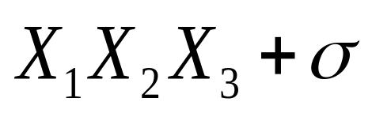
统计量
定义 设（ ）为总体X的一个样本，
为不含任何未知参数的连续函数，则
称 为样本（ ）的一个统计量。
例如： 设 是从正态总体 中抽取
的一个样本，其中 为已知参数, 为未知参数，
则
是统计量
不是统计量

Slide 11

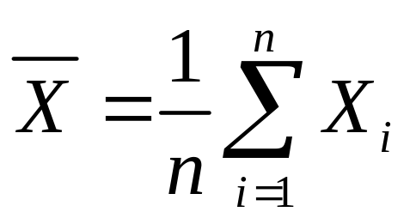
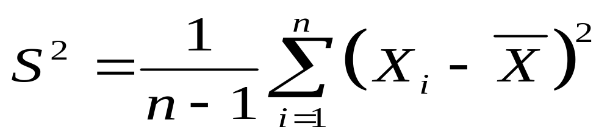
几个常用的统计量
设 是总体 的一个样本，
样本均值（sample mean)
样本方差(sample variance)

Slide 12
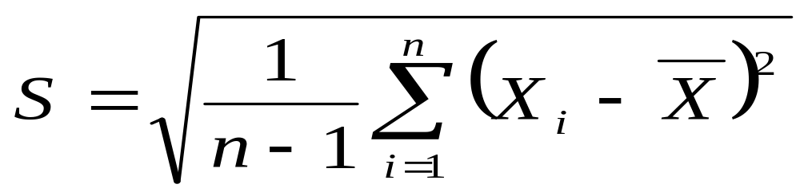
几个常用的统计量
设 是总体 的一个样本，
样本均方差或标准差
它们的观测值用相应的小写字母表示.反映总体X取值的平均，或反映总体X取值的离散程度。

Slide 13
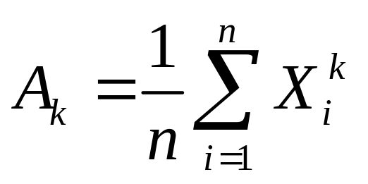
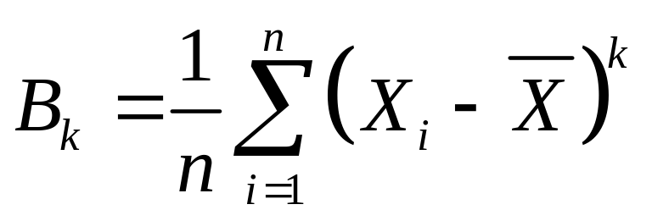
几个常用的统计量
设 是总体 的一个样本，
子样的K阶（原点）矩
子样的K阶中心矩

Slide 14
数据的简单处理
为了研究随机现象，首要的工作是收集原始数据.一般通过抽样调查或试验得到的数据往往是杂乱无章的，需要通过整理后才能显示出它们的分布状况。
数据的简单处理是以一种直观明了方式加工数据。
它包括两个方面——数据整理
计算样本特征数

Slide 15
数据的简单处理
数据整理：将数据分组 计算各组频数
作频率分布表 作频率直方图
计算样本特征数：
（1）反映趋势的特征数
样本均值
中位数：数据按大小顺序排列后，位置居中的那个数
或居中的两个数的平均数。
众数：样本中出现最多的那个数。

Slide 16
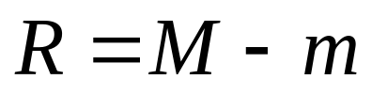
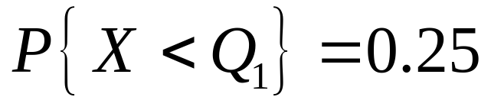
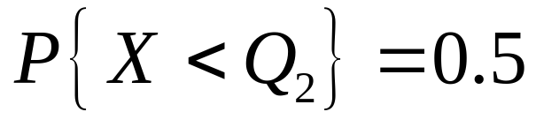
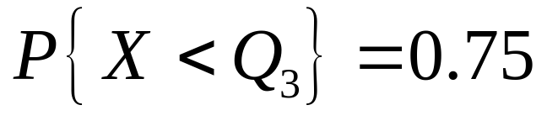
数据的简单处理
（2）反映分散程度的特征数：极差、四分位差
极差——样本数据中最大值与最小值之差，
四分位数——将样本数据依概率分为四等份的3个数椐，
依次称为第一、第二、第三四分位数。
第一四分位数Q₁：
第二四分位数Q₂：
第三四分位数Q₃：

Slide 17
例1 为对某小麦杂交组合F₂代的株高X进行研究，抽取容量为100的样本，测试的原始数据记录如下(单位：厘米)，试根据以上数据，画出它的频率直方图，求随机变量X的分布状况。
87 88 111 91 73 70 92 98 105 94
99 91 98 110 98 97 90 83 92 88
86 94 102 99 89 104 94 94 92 96
87 94 92 86 102 88 75 90 90 80
84 91 82 94 99 102 91 96 94 94
85 88 80 83 81 69 95 80 97 92
96 109 91 80 80 94 102 80 86 91
90 83 84 91 87 95 76 90 91 77
103 89 88 85 95 92 104 92 95 83
86 81 86 91 89 83 96 86 75 92

Slide 18
第一．整理原始数据，加工为分组资料，作出频率分布
表，画直方图，提取样本分布特征的信息.步骤如下：
1.找出数据中最小值m=69，最大值M=111，极差为
M－m=42
2.数据分组，根据样本容量n的大小，决定分组数k。
一般规律 30≤n≤40 5≤k≤6
40≤n≤60 6≤k≤8
60≤n≤100 8≤k≤10
100≤n≤500 10≤k≤20

Slide 19
数据分组数参考表
数据数 | 40~60 | 100 | 150 | 200 | 400 | 600 | 800 | 1000 | 1500 | 2000 | 5000 | 10000
分组数 | 6~8 | 7~9 | 10~15 | 16 | 20 | 24 | 27 | 30 | 35 | 39 | 56 | 74

Slide 20
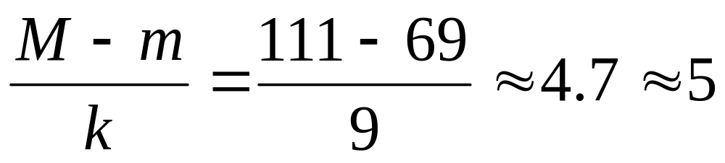
本例取k=9.
一般采取等距分组（也可以不等距分组），组距等于比极差除以组数略大的测量单位的整数倍。
本例测量单位为1厘米，组距为

Slide 21
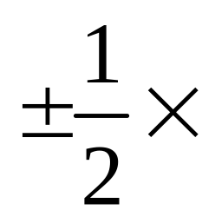
3．确定组限和组中点值。
一般根据算式：
各组中点值 组距=组的上限或下限
注意：组的上限与下限应比数据多一位小数。
当取a=67.5，b=112.49（a略小于m，b略大于M，且a和b都比数据多一位小数），分组如下：
[67.5,72.5) [72.5,77.5) [77.5,82.5)
[82.5,87.5) [87.5,92.5) [92.5,97.5)
[97.5,102.5) [102.5,107.5) [107.5,112.5)
组中值分别为：70 75 80 85 90 95 100 105 110

Slide 22
4．将数据分组，计算出各组频数，作频数、频率分布表
组序 | 区间范围 | 频数f_{j} | 频率 W_{j}=f_{j}/n | 累计频率 F_{j}
1 | [67.5,72.5) | 2 | 0.02 | 0.02
2 | [72.5，77.5） | 5 | 0.05 | 0.07
3 | [77.5，82.5） | 10 | 0.10 | 0.17
4 | [82.5，87.5） | 18 | 0.18 | 0.35
5 | [87.5，92.5） | 30 | 0.3 | 0.65
6 | [92.5，97.5） | 18 | 0.18 | 0.83
7 | [97.5，102.5） | 10 | 0.1 | 0.93
8 | [102.5，107.5） | 4 | 0.04 | 0.97
9 | [107.5，112.5） | 3 | 0.03 | 1.00

Slide 23
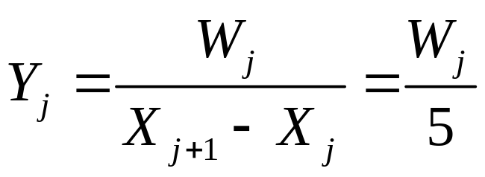
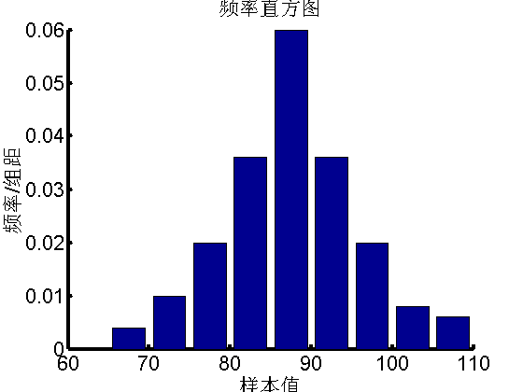
5.作出频率直方图
以样本值为横坐标，频率/组距为纵坐标；
以分组区间为底，以 为高
作频率直方图

Slide 24
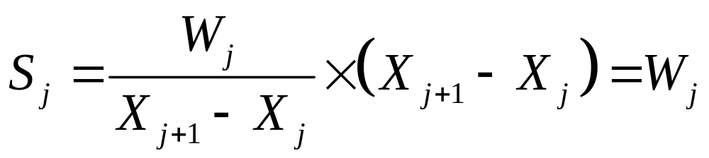
从频率直方图可看到：靠近两个极端的数据出现比较少，而中间附近的数据比较多，即中间大两头小的分布趋势，——随机变量分布状况的最粗略的信息。
在频率直方图中， 每个矩形面积恰好等于样本值落在该矩形对应的分组区间内的频率，即
频率直方图中的小矩形的面积近似地反映了样本数据落在某个区间内的可能性大小，故它可近似描述X的分布状况。

Slide 25
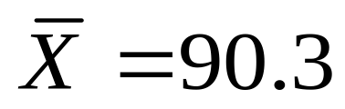
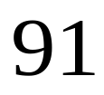
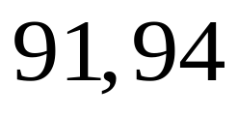
第二．计算样本特征数
1.反映集中趋势的特征数：样本均值、中位数、众数等
样本均值MEAN 中位数MEDIAN 众数
2.反映分散程度的特征数：样本方差、样本标准差、
极差、四分位差等
样本方差 样本标准差 Q1 Q3 极差 四分位差
68.6909 8.288 85.25 95 42 4.875
上述差异特征统计量的值越小，表示离散程度越小.

Slide 26
例1 DOS状态下的MINITAB操作
MTB > set c1
DATA> 87 88 111 91 73 70 92 98 105 94 99 91 98
DATA> 110 98 97 83 90 83 92 88 86 94 102 99 89 104
DATA> 94 94 92 96 87 94 92 86 102 88 75 90 90 80
DATA> 84 91 82 94 99 102 91 96 94 94 85 88 80 83
DATA> 81 69 95 80 97 92 96 109 91 80 80 94 102
DATA> 80 86 91 90 83 84 91 87 95 76 90 91 77 103
DATA> 89 88 85 95 92 104 92 95 83 86 81 86 91 89 83
DATA> 96 86 75 92
MTB > end
MTB > describe c1

Slide 27
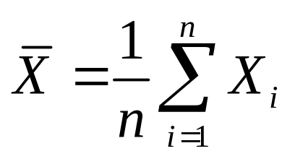
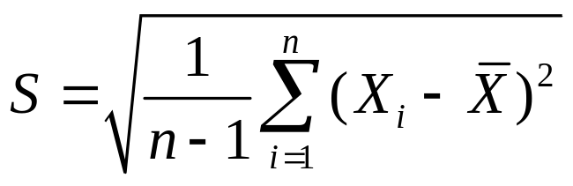
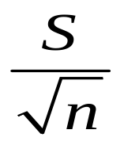
中位数
显示：
N MEAN MEDIAN TRMEAN STDEV
C1 100 90.300 91.000 90.322 8.288
SEMEAN MIN MAX Q1 Q3
C1 0.829 69.000 111.000 85.250 95.000
第一四分位数
第三四分位数

Slide 28
MTB>CODE (67.5:72.49)70 (72.5:77.49)75
(77.5:82.49)80 (82.5:87.49)85
(87.5:92.49)90 (92.5:97.49)95
(97.5:102.49)100 (102.5:107.49)105
(107.5:112.49)110 C1 C2
MTB>TALLY C2;
SUBC>ALL.
将C1数据列重新编码，
并保存到C2数据列
显示各列数据的频数、
累计频数、频率、累计频率

Slide 29
显示结果
C2 COUNTS CUMCNTS PERCENTS CUMPCENTS
（频数） （累计频数） （频率） （累计频率）
1 2 0.02 0.02
5 7 0.05 0.07
10 17 0.10 0.17
18 35 0.18 0.35
30 65 0.30 0.65
18 83 0.18 0.83
10 93 0.10 0.93
4 97 0.04 0.97
3 100 0.03 1.00

Slide 30
作业 习题五 P111
2；3；4
预习 第三节 统计量的分布

